Slide 1
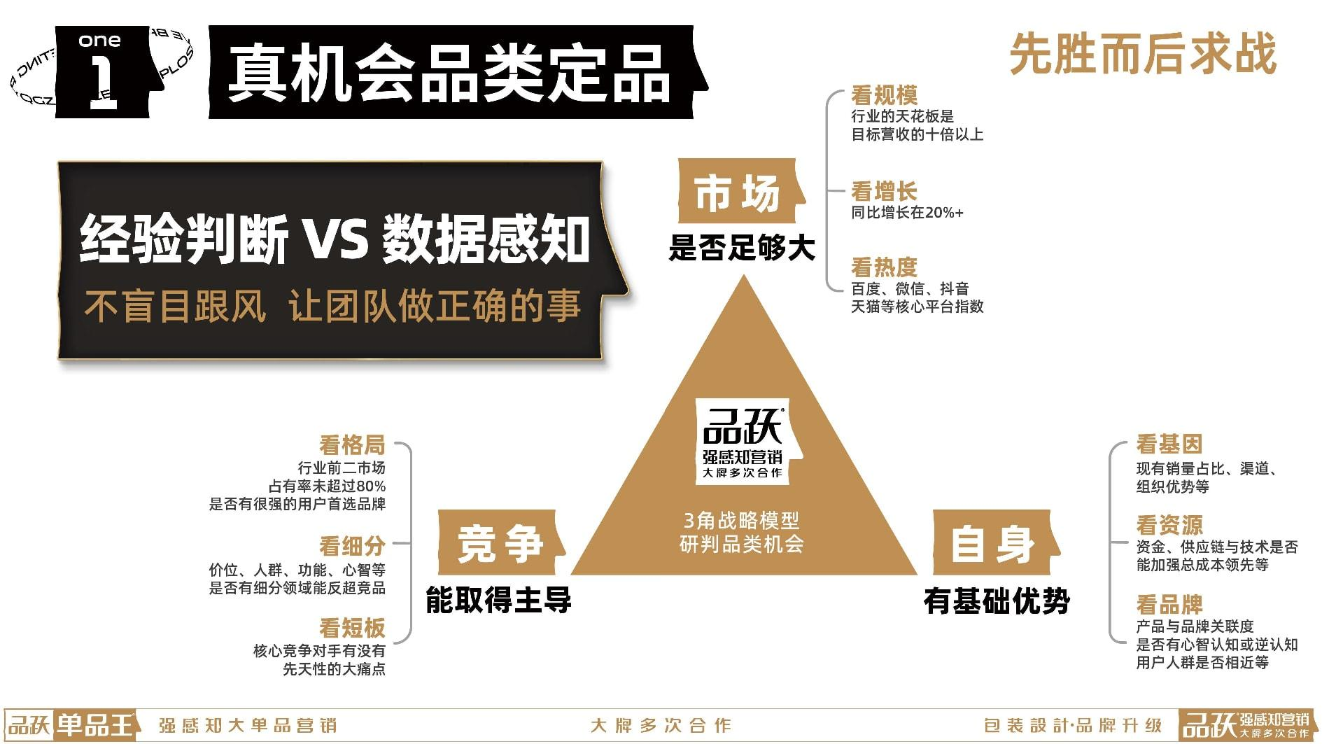
避免瞎投入？用什么方法判断是否跟进热门品类？
Notes:
男怕选错行，女怕嫁错郎，品牌最怕瞎忙，帮别人做嫁衣，帮行业做贡献，最后自己出局。
选错了对手，没有建立优势
什么是真机会：你能打赢的是真机会，要同时符合三个条件，市场大且增长快，对手多但无头部产生，自己建立核心优势，否则机会是个陷阱。
打爆一个新品，第一步就是要风口品类强感知，找对一个机会品类。
那如何决定做一个品类或新品？大部份人是凭经验判断，或者是看到同行做了，卖得好了，跟着去做，没有经过系统的分析。
真正要选对一个品，一定是经过系统的数据感知，而且不是只看一个维度的数据，
很多人只看自身优势，做了一堆市场上并不喜欢的产品
也有些人，一看到竞品出了个产品，就赶紧跟做做，也不分析一下自己是否能够成为第一第二。
真正的品类和新产品机会
要先看市场是否足够大，然后再看自身是否有基础，最后看竞争格局是否能打赢，
更细的，市场要看规模天花板，看增长有没有在20%以上，以及各平台的热度高不高
以下文字是大会上所讲：
所以我上午也跟大家分享了，我就再重复讲一讲我们怎么样找到一个合适自己去做的一个大产品的机会，一个品类的机会。像刚才我们洽洽的亚敏李总也分享了他的第二曲线，为什么是坚果？其实他们也尝试过很多，在现在有打算果冻也是一条线，是吧？还包括原来的休食也是一条线，那为什么最终是还是选择的坚果？all in 一下来把坚果跑起来，是通过各种判断之后，像果冻喜之郎很强大，对手会有点强大难竞争，就市场基本上都有一定的增长，但是在每个品类里面竞争对手很关键。
那每日坚果这个对手，当时卧龙好像还不到 5 个亿，是吧？对手不是很强大，洽洽这么大的强大的终端体系，以及它的这么优秀的团队，像亚敏，像洽洽原来很多坚果的团队打起来，团队又很强，然后自己的供应链也可以很强。他们上市公司采购可以直接买到全世界最好的原料，是吧？用最好的工厂直接买德国的最好的设备来做最好的坚果生产线，所以它在这个上面这个市场有增长，而且在竞争维度它是可以打胜仗的，所以这样的机会去 all in下去，它才能能够取得更好的成长。那这个里面我们很多是，那这个大品牌的打法，我看中某个赛道，我有机会成为第一，那我就绝对可以搞，那我们作为小品牌我们怎么搞？作为如果做小品牌呢？你就找一个大牌，前面可能会比没那么看重，是吧？或者这个人群或这个品类，或者这个场景，大牌现在没那么多精力去做这个事情，那可能会是你的机会，同时上午那个三胖蛋也在那瓜子里面跑出来，三胖蛋踩中了一定的细分那个人群的机会，那也是一个方向。
所以我们说我们要前面抓住一个好的一个风口品类，你怎么能够做到一个亿或做到 10 个亿？你先抓住好一个品类机会，把它做渗透、做强就可以了，不要太贪，所以我们的方法里面三角战略通过分析市场的增长以及竞争对手的优劣势，看格局、看细分以及看自身的优劣势。
我们要是要通过数据化去分析，不是通过经验判断，不要去拍脑袋，觉得同行都在干，我不干好像会被他们干掉，所以现在反而内卷的情况下一定要，就今天陈总分享到的书一样的，与其讨好全世界，不如强大自己。关键是你要在这个维度，你要分析到哪一个我可以成为第一，可以成为最强的，你才值得all in 去把这个事情做好。这个是一个很关键第一个就决定50%的成功率。

Slide 2
落地工具二
5步大单品之大单品选品评分表
大类 | 小项 | 打分 | 评分标准 | 方法
市场空间是否足够大 | 规模：这个品类整体规模有没有20亿以上 | 10 | 这个具体要看企业的味口大小，有的头部企业是要等品类规模过50亿以上， | 用元宝AI或百度等搜索“XX品类整体规模有多大”会有一些研报和新闻分享数据，抓取过来，比
 | 增速：这个关键词所关联的产品销量有没有有没有超过20%的增长 | 10 | 看近30天的数据，是否有1个月销10万+的产品，或5个以上月销5万+的产品， | 主要用“考古加”工具搜的这个关键词所关联的产品销量有没有增长，看近30天的数据，
 | 热度：关键词的搜索指数是不是在上升的 | 10 | 抖音指数有没有在10万左右，同比与环比增长在20%以上 | 搜抖音、百度和微信的关键词综合指数，百度能看到10年的趋势，
竞争能取得主导 | 看格局：有没有市场超过50%占比的头部企业 | 10 | 超过20%不用管，超过40%要谨慎，超过70%尽量不做。 | 1、搜索品类里面前十个品牌的销量占比，这个一般从行业报告能看到，或者AI搜索也能知道个大概。
 | 看格局：头部品牌有没有封杀小品类的历史案例 | 10 | 有历史案例就不要做 | 2、历史上怎么跟进趋势性小品类的，是和大家一起发展，还是直接低价和渠道封杀。
 | 看细分：这个品类格局里存不存在细分机会？ | 10 | 细分人群、渠道与某种产品特性
 | 看短板：核心竞争对手有没有先天性的短板 | 10 | 产品、渠道、品牌、组织、资金的短板 | 调研了解一下该品类的头部品牌，主要是看有没有一些产品、渠道、品牌、组织等方面的短板，
自身有基础优势 | 用户：看自己的用户画像与线上或其他渠道卖爆的这款产品的用户画像匹配度高不高， | 10 | 用户重叠度达30%以上
 | 渠道：调研渠道经销商或加盟商对做这款产品的意愿度， | 10 | 调研30%的经销商或内部团队愿意做 | 可以生成一个调研问卷去收集，以验证渠道的匹配度，
 | 生产：调研一下自己的工厂能不能直接生产这个产品， | 10 | 简单加一些设备就能做，看经济实力新增投入100W左右都可以接受
 | 总分 | 100
【总结】如果只看两个要素，如何简单判断选品对不对？一是具备同类基因的产品销量增长20%以上，二是你的用户是否需要，可以看相关热卖产品的用户画像。也可以小范围测试出来。

Slide 3
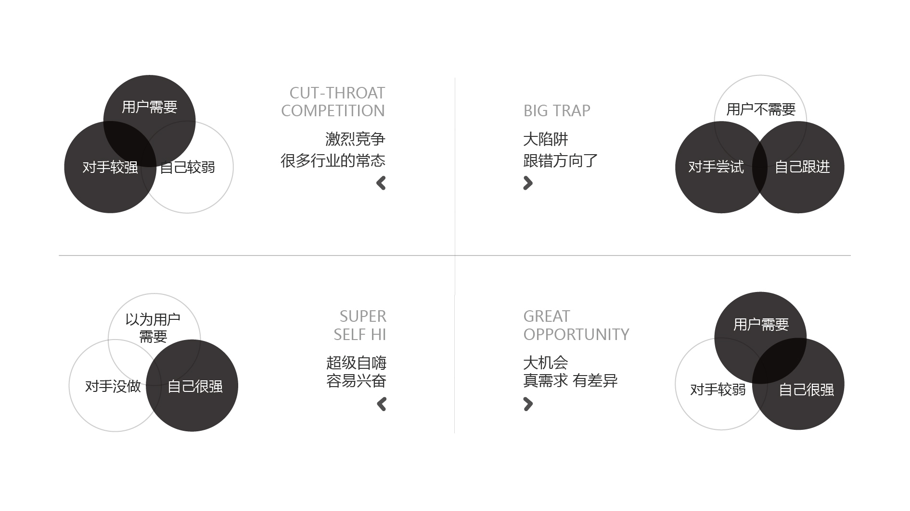
战略选品三元分析法：检验确定真机会

Slide 4
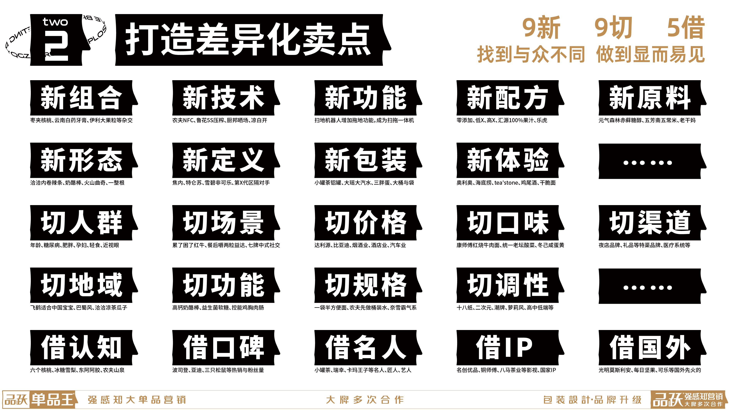
大单品差异化创新

Slide 5
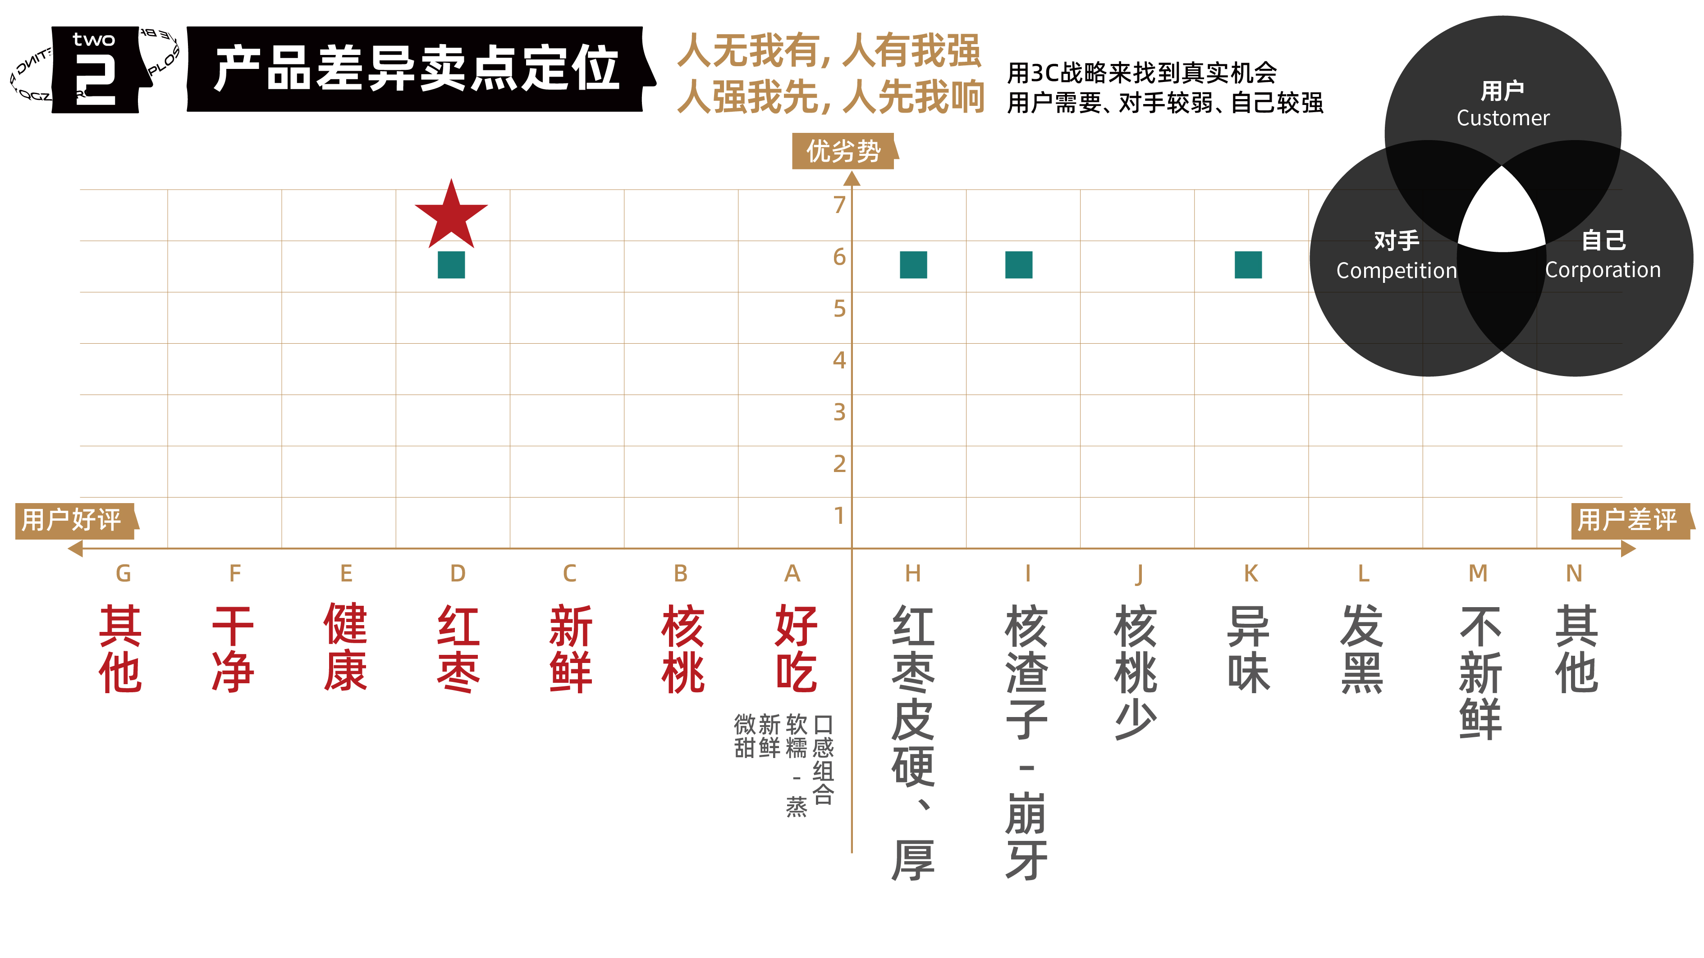
用户价值分析表：寻找用户最在乎的突破口
用户需要
对手较弱
我们最强
选这个点作为核心差异
在红枣上做用户价值差异化
品种、鲜果、去核、去皮、立体蒸、锁鲜包装等购买证据

Slide 6

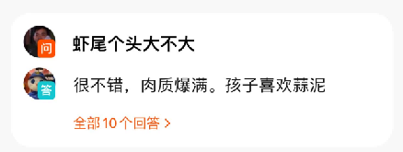
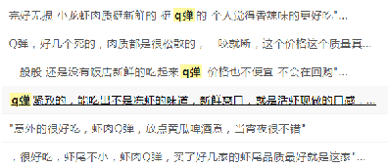
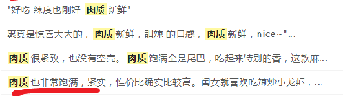


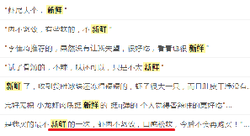
前面的用户价值分析，来源于评论等用户调研
上万条用户评论的总结:
用户感知好吃的表达方式：（好评部分，去掉了味道好和好吃这类泛词）
Q弹
紧实
肉质饱满
个头大
壳好剥
肥满多汁
干净
入味
用户体验不好的表达方式：
不新鲜：肉不紧实松软，不Q弹，软绵绵，肉质柴 面、肉碎、肉质不Q弹、硬硬的肉，肉质分离，不新鲜是预制品，不是活虾肉没弹性；
个头小，肉少，有腥味，有黑黑的虾线，不好吃、不入味

Slide 7
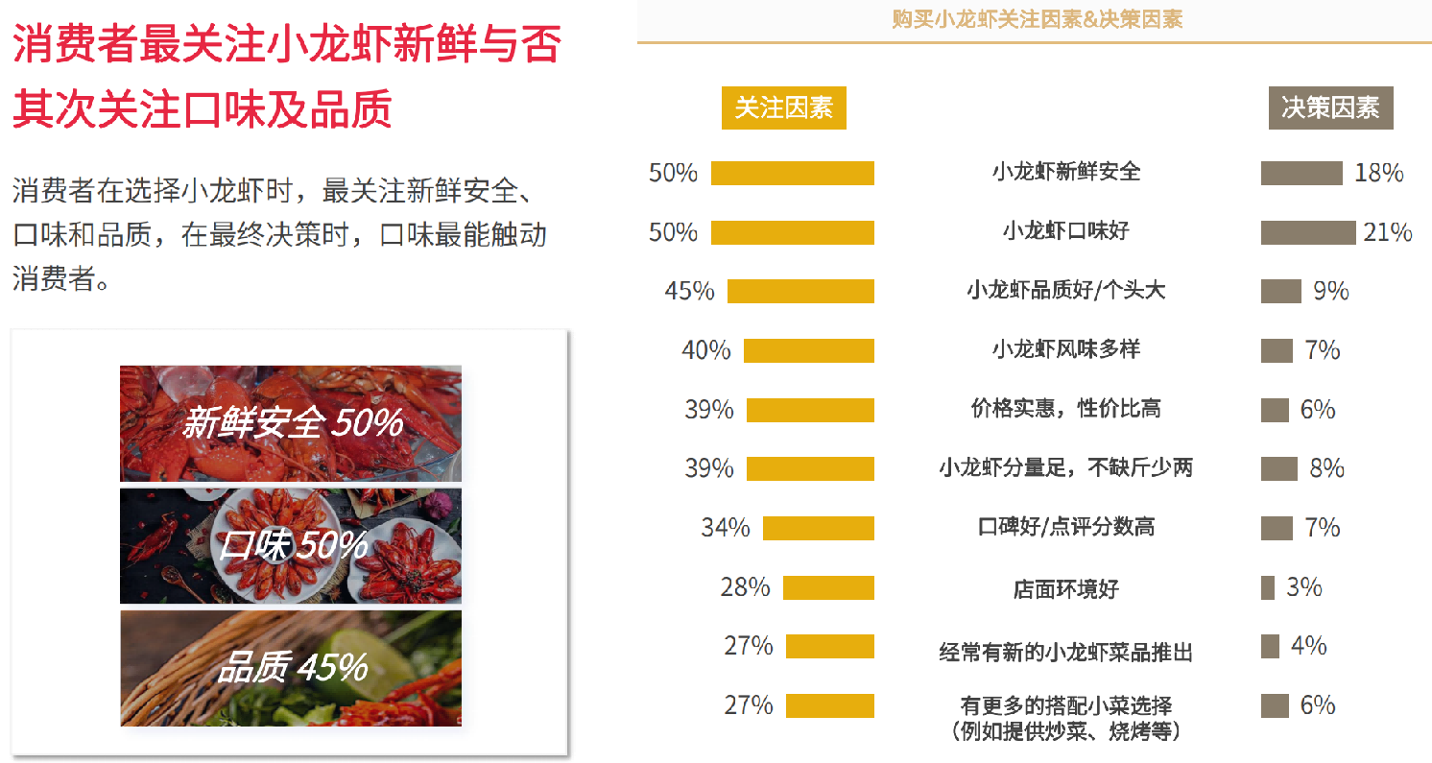
消费者购买关注点

Slide 8
购买证据分析对比表：确定我们什么最强
5步大单品之 购买证据分析对比表
购买证据 （产品在哪方面有什么特性？） | 用户价值 （产生什么样的用户价值？） | 我方产品优点 | 我方打分 | 核心竞品优点 | 竞品打分
品牌优势 | 好有面子？ |  | 10 |  | 10
基地优势 | 好健康？ |  | 10 |  | 10
原料优势 | 好吃？ |  | 10 |  | 10
口味优势 | 好吃？ |  | 10 |  | 10
配方优势 | 好健康？ |  | 10 |  | 10
工艺优势 | 好健康？ |  | 10 |  | 10
价格优势 | 好便宜？ |  | 10 |  | 10
师傅优势 | 好吃？ |  | 10 |  | 10
种子优势 | 好健康？ |  | 10 |  | 10
专家优势 | 好健康？ |  | 10 |  | 10
包装优势 | 好用？ |  | 10 |  | 10
体验优势 | 好玩？ |  | 10 |  | 10
颜值优势 | 好看？ |  | 10 |  | 10
其他优势 |  |  | 10 |  | 10
 |  | 合计 | 140 | 合计 | 140

Slide 9
三元法分析表：确定核心差异点
三元法寻找
最强差异特点
用户
重视
酸香入味、
汤鲜酸正、
酸辣适宜、清爽解腻、
酸菜脆嫩有嚼头、
汤可以喝
锁定一个点
把他做极致
土坛发酵
工艺
最强差异点
用户价值：脆爽酸辣鲜，更香更好吃
对手
较弱
我们
最强
不够香、
酸菜没有酸味、
太油、
太苦、
太咸。
1、原料：云南高原小叶芥菜；甄选80%茎秆部位；
选用自然发酵180天的海南黄灯笼辣椒酱
2、稳态坛酵工艺
3、酸香+果香+辣香多重味觉层次，可以喝汤的火锅

Slide 10

用那个5维方法，用户能不能感知差异？
1、色：能看到差异，如名扬火锅底料
2、受：能吃、闻、摸到差异，如绝味绝弹龙虾尾
3、想：能产生联想，如甜过初恋、能拍月亮的手机
4、行：能测试验证，如可生食鸡蛋、好酒拉酒线
5、识：数据化、科学化认知，如0糖0卡、其他没了
最好能看得出来，最好传播

Slide 11
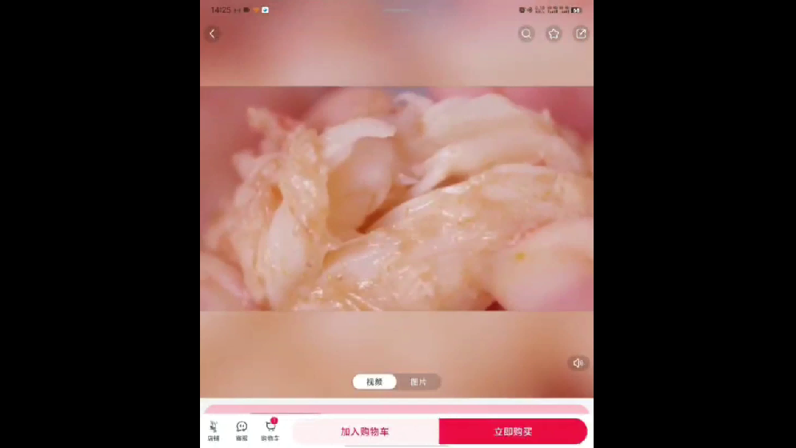
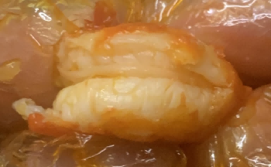
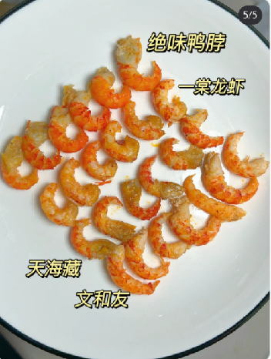
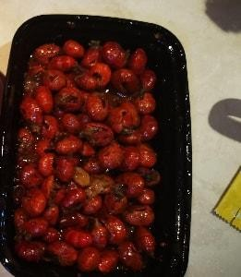
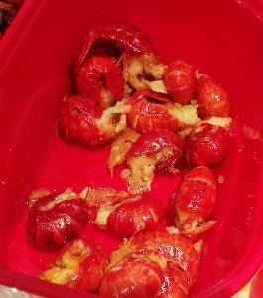
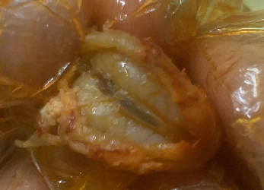
绝弹龙虾尾产品端最强感知的卖点：Q弹=新鲜
1、Q弹鲜嫩（新鲜好吃）
其他三个差异化做二级卖点或不讲
以下为视频，可点开观看
2、干净
3、虾线
4、更大

Slide 12
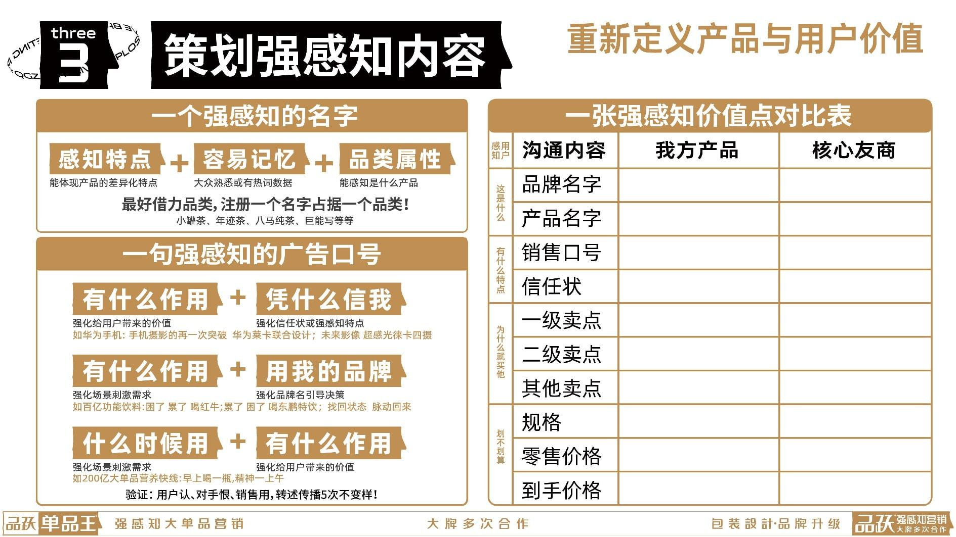
把这个表格，换成后面新的那张产品定义表
Notes:
第三步是什么？第三步我们要打造一个一些一系列的用户价值（总结文字写：打造一系列用户价值），就是我们怎么去做这个产品定义，这是一个什么产品？它的名字叫什么？它的口号应该是什么？然后以及它的整个卖点是什么？就我的品牌名是什么？像今天上午的红小派，我的名字叫红小派，然后我的品类名就是枣仁派，然后销售口号就是枣仁派，认准好想你红小派，就是把这个品类占住。我再举一下这个冬己的例子，冬己这个饼干快速起来的，是有一个好的风口口味。就抓住一个风口，那个咸蛋黄的口味风口。

Slide 13
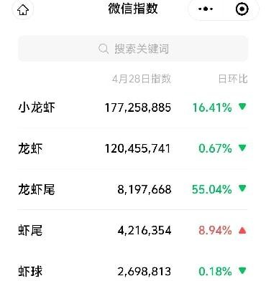
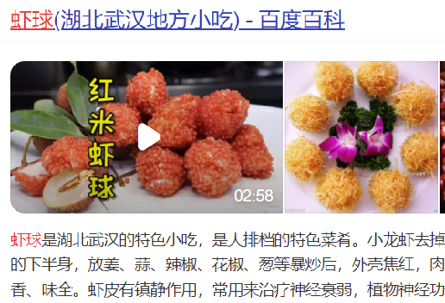
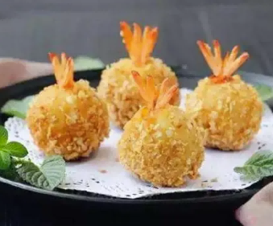
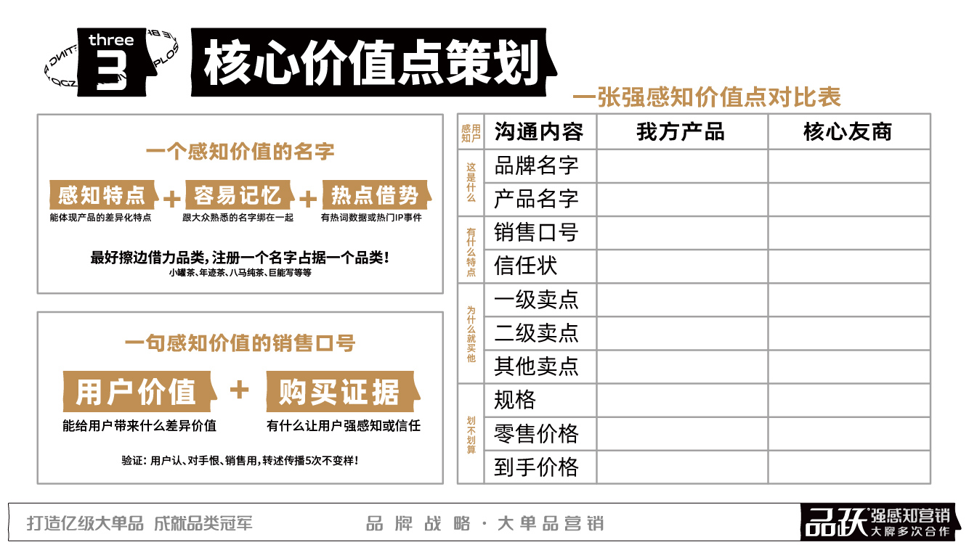
产品取名方法：特点+记忆点+热点
绝 弹 龙虾尾 VS 红宝石 虾球
“绝”是
品牌资产
“弹”是
产品独特性
用户价值
“新鲜”的体现
用户强感知
用户可验证
同行宣传有效果
“龙虾尾”
归属母品类
不具备独特性
不是用户价值
同行都是红壳
品类认知不清晰
和其他虾球混淆
龙虾尾>虾球
龙虾尾可兼顾龙虾与虾尾

Slide 14
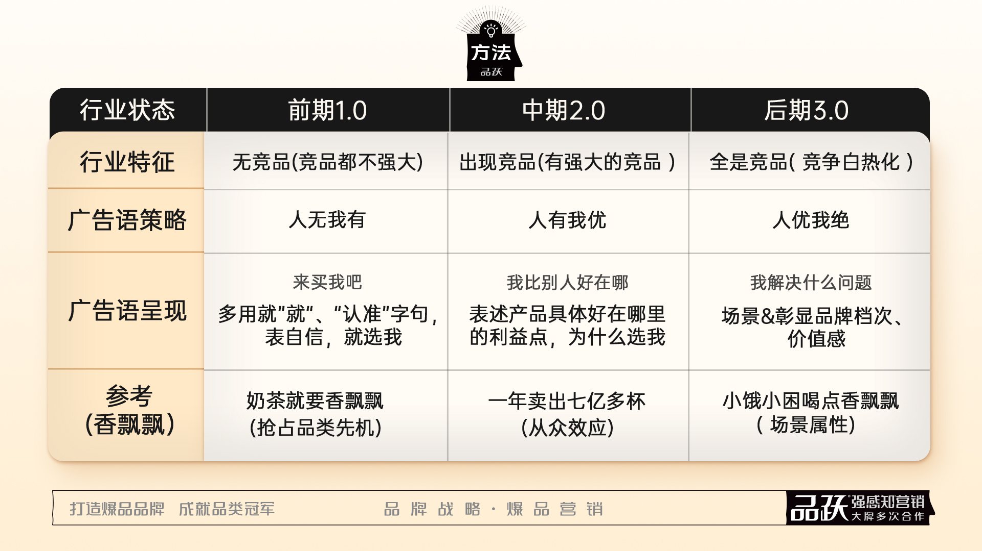
广告口号方法：有三种
Q弹 有鲜味
购买证据
用户价值

Slide 15
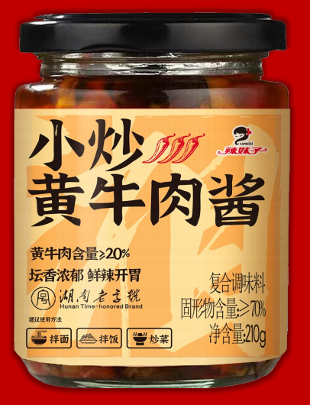
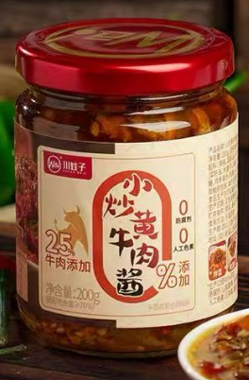
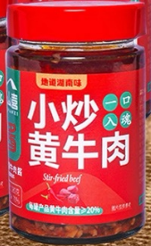
产品定义与价值表
用户感知 | 沟通内容 | 我方产品 | 核心竞品
这是什么 | 品牌名字 | 辣妹子 · 湘派功夫 | 川娃子
 | 系列名 | 地道湘味下饭菜 | 下饭菜系列
 | 产品名字 | 小炒黄牛肉酱 | 小炒黄牛肉酱
有什么特点 | 销售口号 | 明火爆炒，鲜香下饭！ | 川式鲜辣更下饭
 | 信任状 | 湖南老字号； 湘菜大师 王墨泉 监制（调制） 全国标准，辣度标识参与制定者 | 中国烧椒酱第一品牌
为什么就买他 | 一级卖点 |  | ≥25%牛肉添加量
 | 二级卖点 |  | 严选牛米龙肉； 新鲜青红双椒；
 | 其他卖点 |  | 高汤增鲜； 0防腐剂、色素；
划不划算 | 规格 | 200克 | 200克
 | 零售价 | 18.8-16.8元 | 19.8-17.82元
 | C端促销 | XX？
 | 到手价 | XX元
辣菜酱
湖南小炒下饭酱
湖南
明火快炒锁鲜， 鲜香肉嫩 ， 地道湖南味;
大块牛霖肉
含量≥20%;
湖南剁椒配鲜椒
坛香浓郁，鲜香爽辣;
0添加防腐剂，
人工色素；
独家坛香剁椒，自然发酵100+天；
固形物含量≥70%； 低辣，辣度10度；

Slide 16

产品定义总结：
这是什么？----------绝弹龙虾尾
有什么不一样？-----Q弹有鲜味
凭什么相信？-------爆卖12亿+只*
为什么现在买？-----第二杯半价

Slide 17
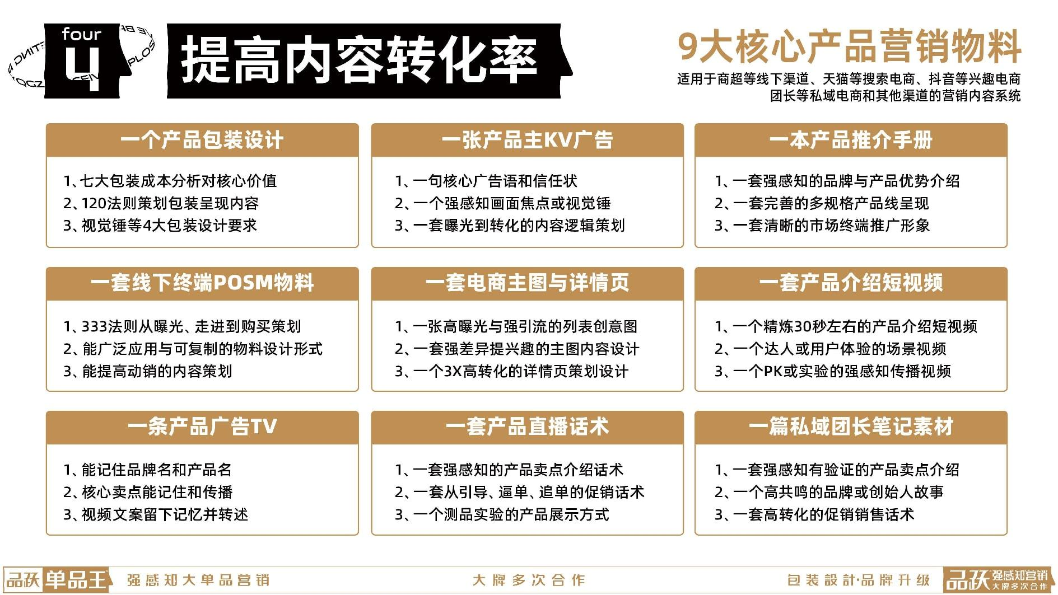
Notes:
第四个就是我们要有一整套的这种对外的营销物料。我定义好了这个产品之后，它的特性是什么？然后它的卖点是什么？它的一级价值给二级价值点是什么？然后接下来输出是一整套的这个对外宣传的物料，我们有9大物料，9大物料、第一个就是，比如这个好的包装设计，那我们下面有定标准的，一个好的包装设计有三大标准，一个是成本到位，第二个是有120法则策划内容。
第三个是我们的视觉锤设计要求，以及我们要做一张好的这个产品的主KV，或者是一个好的产品的推荐手册，这个适用于线下的，还有一套好的线下的这个终端的推广物料。上午李文东李总有讲，包括一套线上的电商的详情组，还有一些产品介绍，短视频产品的广告，以及直播的话术，还有私域团长一些带货的内容，一些这样的笔记准备好 我们市场部，就是市场部，我们市场的人就要准备好销售的武器，把内容做到极致，然后都是但所有的内容核心都是要围绕前面我们做的这个差异化，这里的定位，以这些内容价值的塑造去延展。

Slide 18

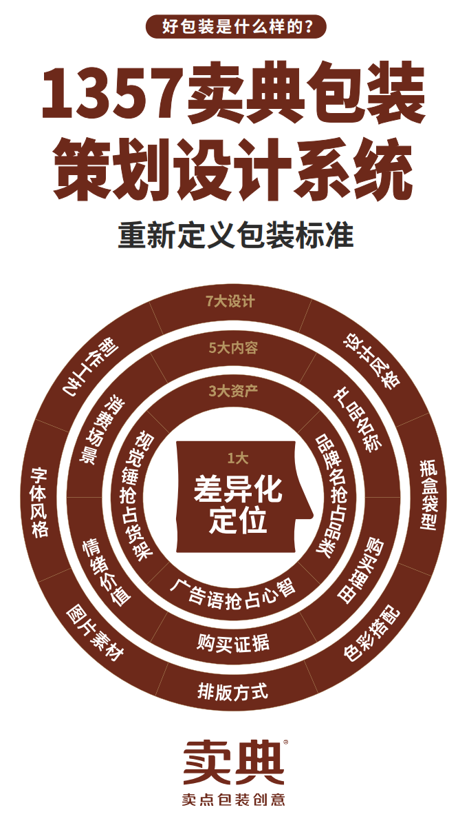
包装内容框架
一个LOGO
一个产品名
一句讲清产品的话
或一个醒目图标（一级卖点）
三个二级卖点（可选）
一个信任状（可选）
一个视觉锤（可选）
四川风味
酸菜火锅底料
可以喝汤的火锅底料加水即煮 免炒免调味
稳定坛酵
酸香脆爽
酸菜含量≥52%
坛泡小叶芥菜
好料熬制好汤
80%茎秆部位
酸菜脆爽耐煮
180天自然发酵
添味辣酱果香

Slide 19
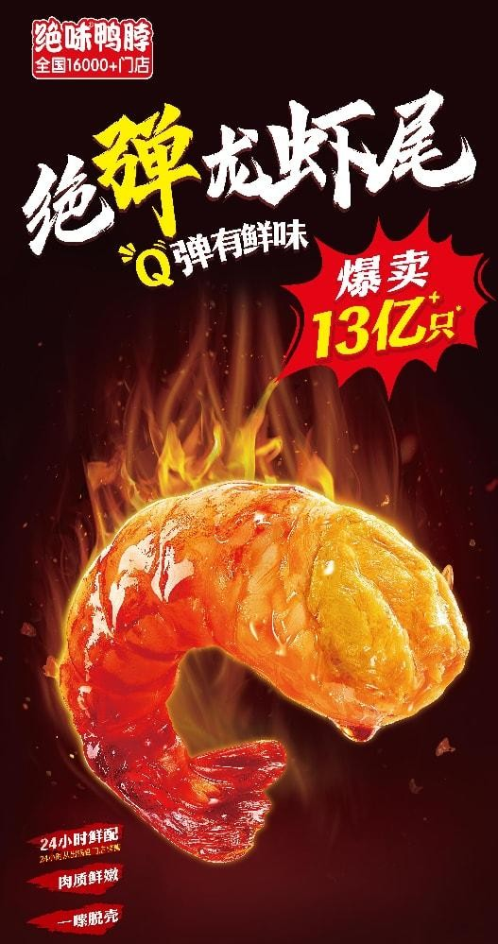
产品主KV内容框架
一个LOGO
一个产品名
一个产品照片
一句讲清产品的话
或一个醒目图标（一级卖点）
三个二级卖点（可选）
一个信任状（可选）
一个视觉锤（可选）
一个联系方式
一个落格形式可延展

Slide 20
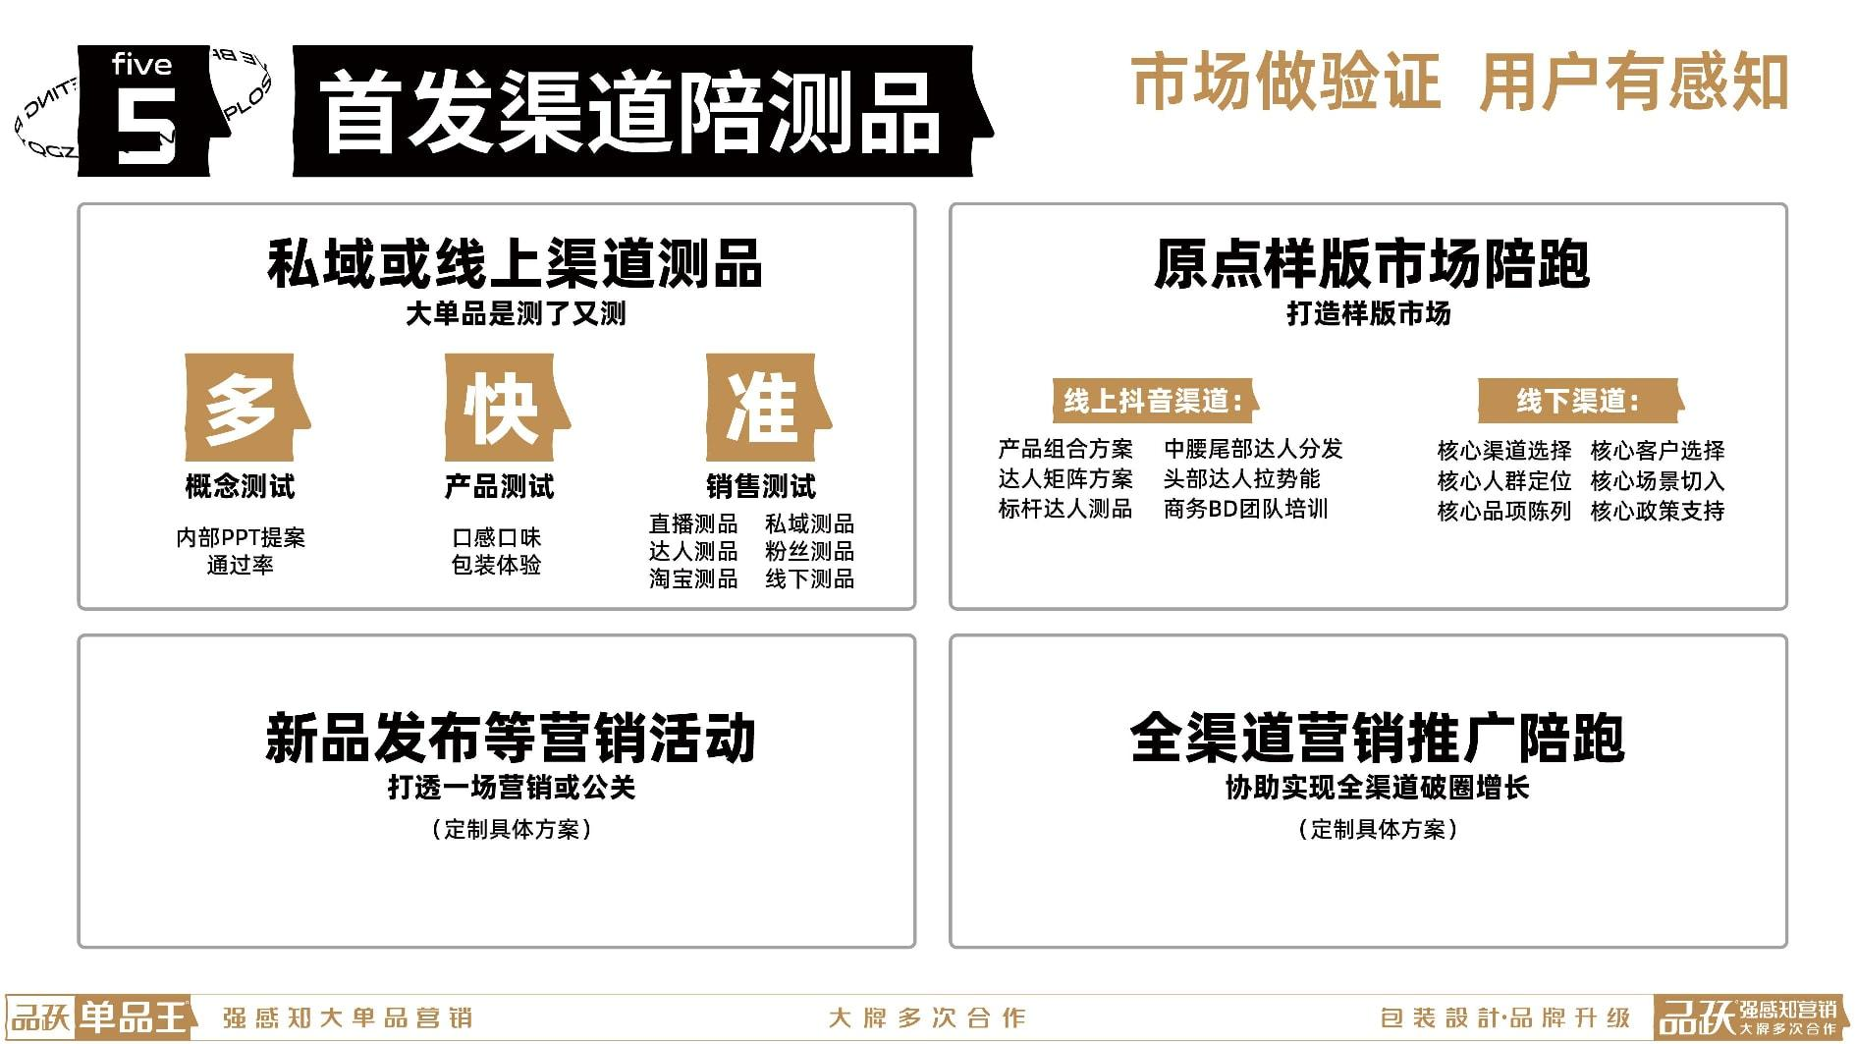
用户座谈会测品
湖北市场标杆
Notes:
那第四个事情要把物料做好。
第五个就是你们怎么能够在渠道上测品？因为我们跟洽洽新品中心，有合作超过3年多，包括现在跟国葵、每日坚果都有合作，我们也上了很多新品，但是很多新品它不一定能够最终留在市场，是因为你前面你没有做测品、做渠道、做爆品这块，这第一个是测品，怎么能够测出真正的大单品？有三个字叫“多、快、准”，首先要多，这多不是你贪啊，是你围绕某个细分赛道多做几个产品，哪一个跑出来说明就是他的机会，“快”就是快速的测试，准就是实核心，把他all in 把他做强，然后以及测试完之后咱们怎么建立原点渠道，然后原点渠道之后，怎么做渠道的破圈跟公关这一块是一个整体打法，

Slide 21
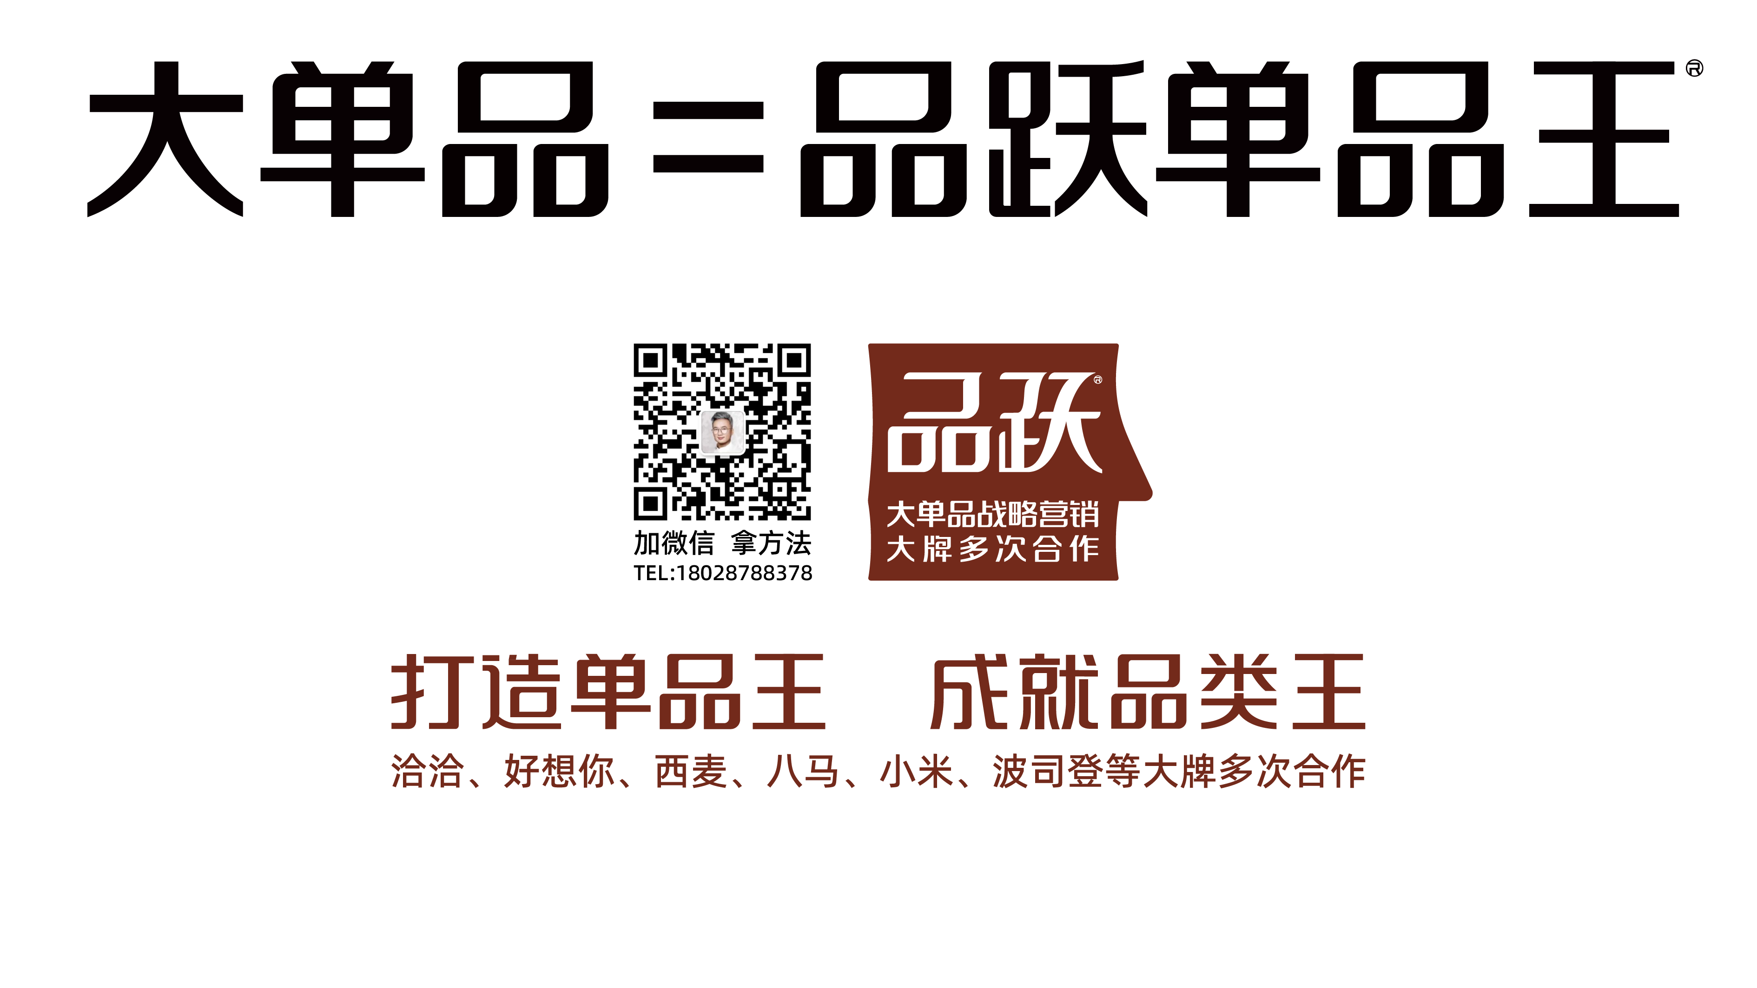
大单品的价值：低成本、高利润、极致用户体验
Notes:
刘强东这话对你有启发，商业的本质竞争是这三点：
效率、成本和用户体验。
我看，唯有大单品能致胜，
第一：简单到极致才有效率！就像特斯拉花5年打磨一辆车，每次都迭代升级，到最后能45秒钟生产一台车，成就了电动汽车的奇迹。那些天天上新的商家，早被库存和成本搞疯了？
第二：量大就是印钞机！1款产品卖100万件，原料成本压到同行脚踝！量大，不仅意味着原材料采购的优势，量大更能占领心智，营销成本才低，当东方树叶无糖茶用户心智占有率达61%，当乐事原味薯片占60%货架，消费者根本不用思考，进超市闭眼抓你的产品！
第三：打造用户体验，做一群人的极致产品！宝妈要安全就给她变态级检测，健身党要低卡就把热量焊死在包装上！用户体验不是讨好所有人，在这个选择过剩的时代，唯有极致才能脱颖而出。不是大而全，而是小而美！
简单和重复才效率高，
量大才成本低，
量大更能占领心智
做一群人的极致产品，
就有好的用户体验。
记住！
这个时代没有平庸产品赚差价，只有极致大单品能生存！

